Slide 1
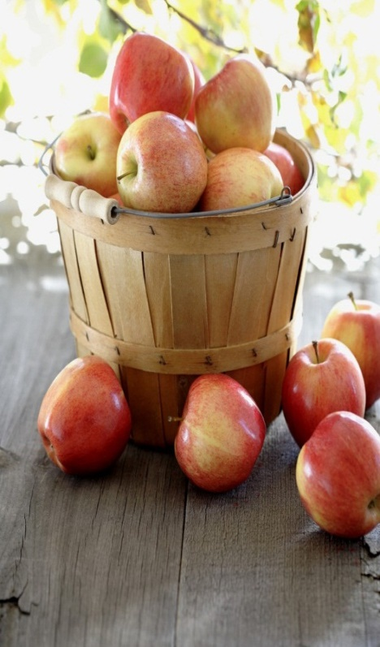
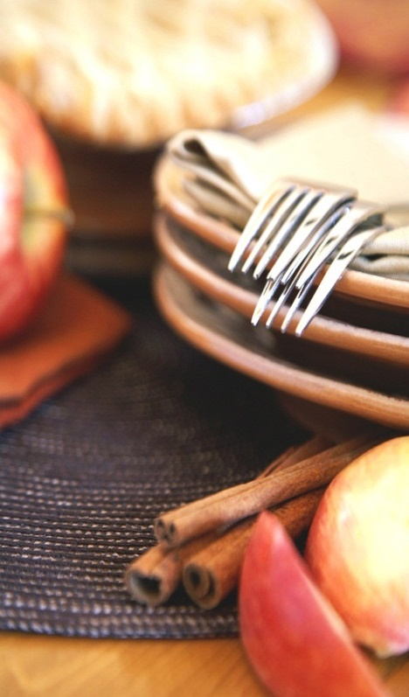
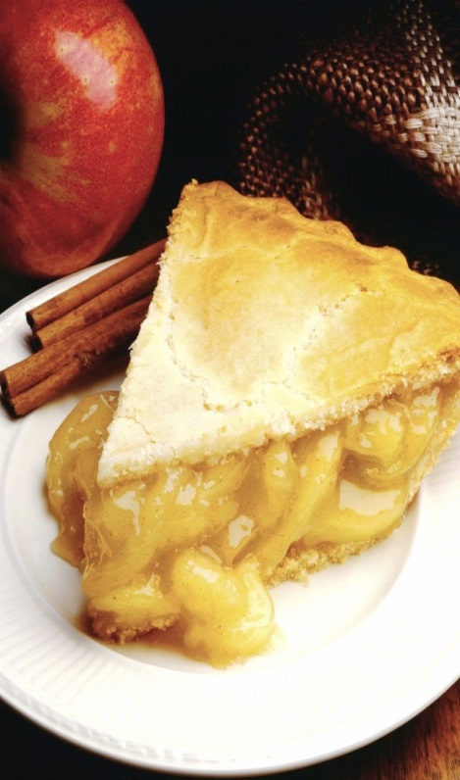
Predict Food
ทำนายอาหารคาว/หวาน
Notes:
NOTE: To replace a picture, just select and delete it. Then use the Insert Picture icon to replace it with one of your own!

Slide 2

แอตทริบิวต์ (Attribute)
มีเนื้อสัตว์ไหม { มี, ไม่มี }
a-mixfure_of_meat {have, none}
ระดับน้ำตาล { น้อย,ปานกลาง,มาก}
Sugar-content {small, midium, large}
ให้สารอาหารโปรตีนไหม { ให้ , ไม่ให้ }
Make-protein {give, not}
ให้สารอาหารคาร์โบไฮเดรตไหม { ให้ , ไม่ให้ }
Make-Carbohydrates {give, not}

Slide 3
แอตทริบิวต์ (Attribute)
มีรสเผ็ดไหม { มี,ไม่มี }
spicy {have, none}
มีกลิ่นคาวไหม { มี,ไม่มี }
fishy-smell {have, none}
ระดับความเค็ม { ไม่มี,น้อย,ปานกลาง,มาก}
Salty-taste {none,small,midium,large}
ระดับความเปรี้ยว { ไม่มี,น้อย,ปานกลาง,มาก}
Sour-taste {none,small,midium,large}

Slide 4
แอตทริบิวต์ (Attribute)
ปริมาณน้ำกะทิ { ไม่มี,น้อย ,ปานกลาง ,มาก }
Coconut-milk {none, small, medium , large}
เครื่องเคียง { มี,ไม่มี }
Side-dish {have, none}
แป้ง { ไม่มี, แป้งสำหรับทอด , แป้งข้าวโพด , แป้งมัน }
Dough-for-cooking {none, Dough, Cornflour, cassava_starch}
อุณหภูมิ { เย็น,ร้อน }
temperature {cold, hot}

Slide 5
แอตทริบิวต์ (Attribute)
อายุอาหาร { <1วัน , >1วัน แต่ < 1สัปดาห์ , >ปี }
shelf-life { Less-than-1-day,More-than-1-day-but- less-than-1-week,More-than-1-week}
ลักษณะอาหารโดยรวม { เหลว, แข็ง, ผสม }
Characteristics-of-food { fluid, hard, Semi-solid}
ความเหนียวของอาหาร { ไม่มี,น้อย ,ปานกลาง ,มาก }
Stickiness-of-food {none,small,midium,large}
คำตอบ {อาหารคาว ,อาหารหวาน}
Class {Savory-food,dessert}

Slide 6
ที่มาหรือวิธีการแทนค่าของแต่ละ Attribute
เนื่องจากอาหารคาวและหวานมีปัจจัยหลักคือ รสชาติ กลิ่น อายุ และส่วนประกอบของอาหารที่แตกต่างกัน พวกเราจึงนำมาทำเป็นคุณลักษณะเพื่อทำนายว่าอาหารแบบไหน และในแต่ละคุณลักษณะจะมีหลายแบบเช่น กลิ่นคาว จะได้ผลอยู่ 2แบบ คือ มี , ไม่มี

Slide 7
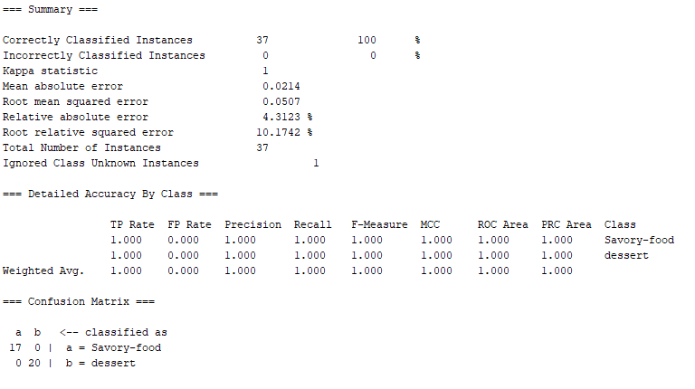
วิธีการเรียนรู้และผลลัพธ์การเรียนรู้
เรียนรู้โดยใช้ Decision Tree : J48

Slide 8
วิธีการเรียนรู้และผลลัพธ์การเรียนรู้
ข้าวไข่เจียว
มีเนื้อสัตว์ไหม / น้ำตาล / โปรตีน /คาร์โบไฮเดรต / เผ็ด / กลิ่นคาว / ความเค็ม / เปรี้ยว/
have, small, give, give, none, none, small, none,
น้ำกะทิ / เครื่องเคียง / แป้ง / อุณหภูมิ / อายุ / ลักษณะ / ความเหนียว
none, none, none,hot,Less-than-1-day,hard,none,?
Predict Food -> Class : อาหารคาว

Slide 9
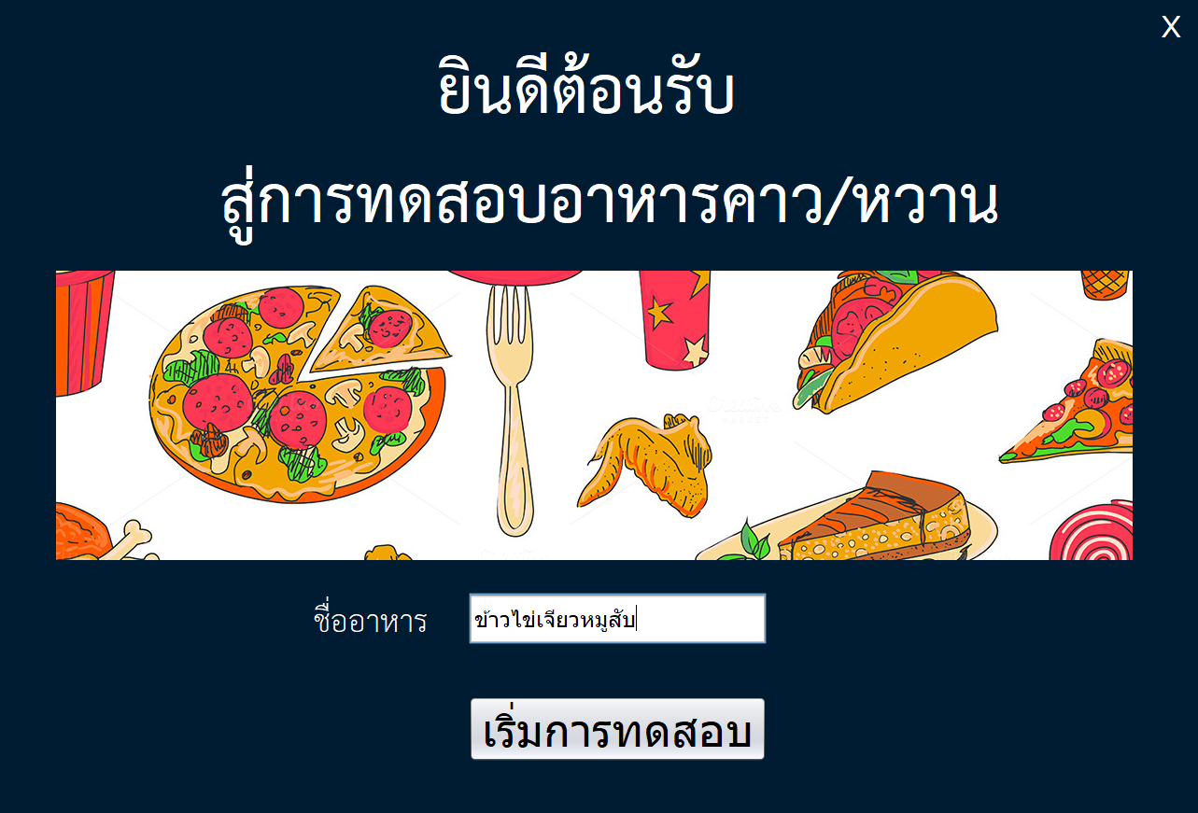
ตัวอย่างหน้าจอการใช้โปรแกรม

Slide 10
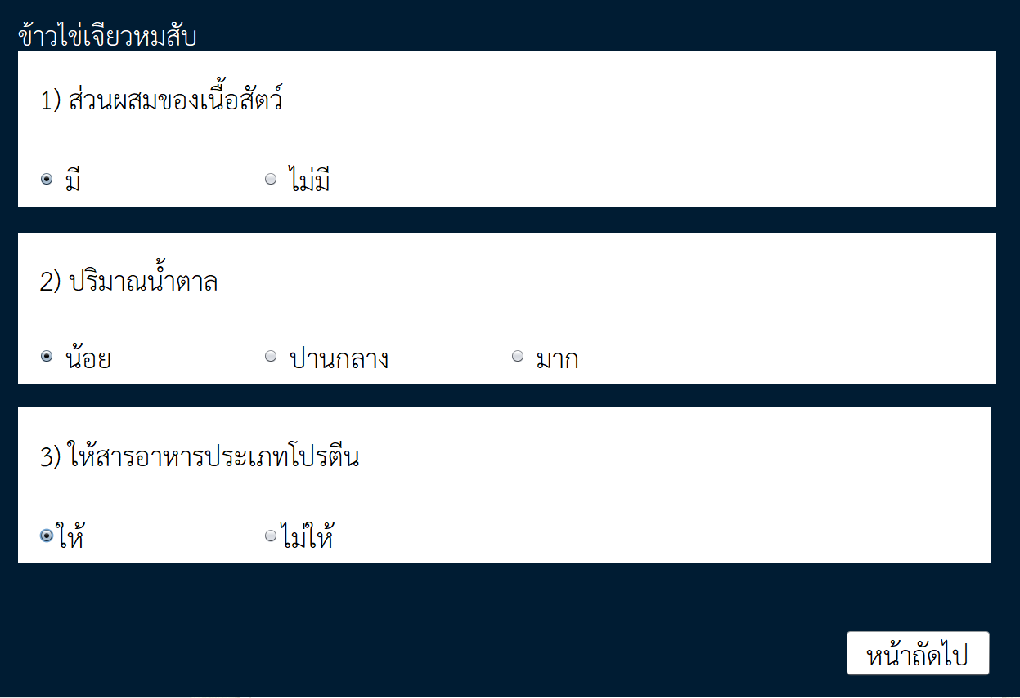
ตัวอย่างหน้าจอการใช้โปรแกรม

Slide 11
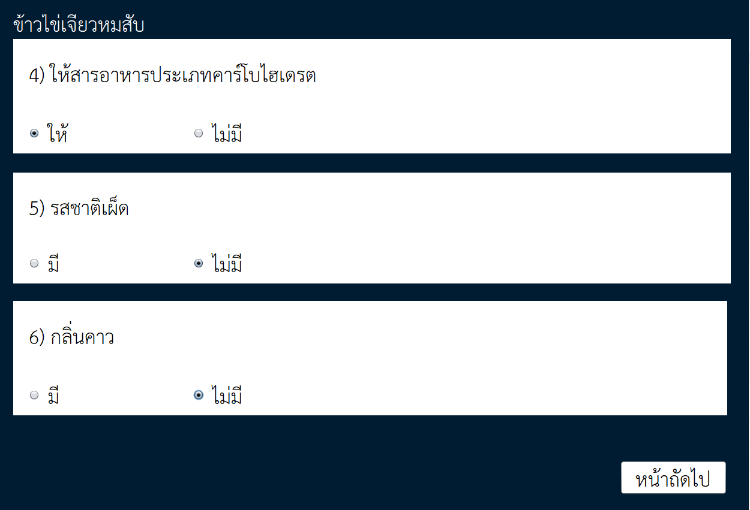
ตัวอย่างหน้าจอการใช้โปรแกรม

Slide 12
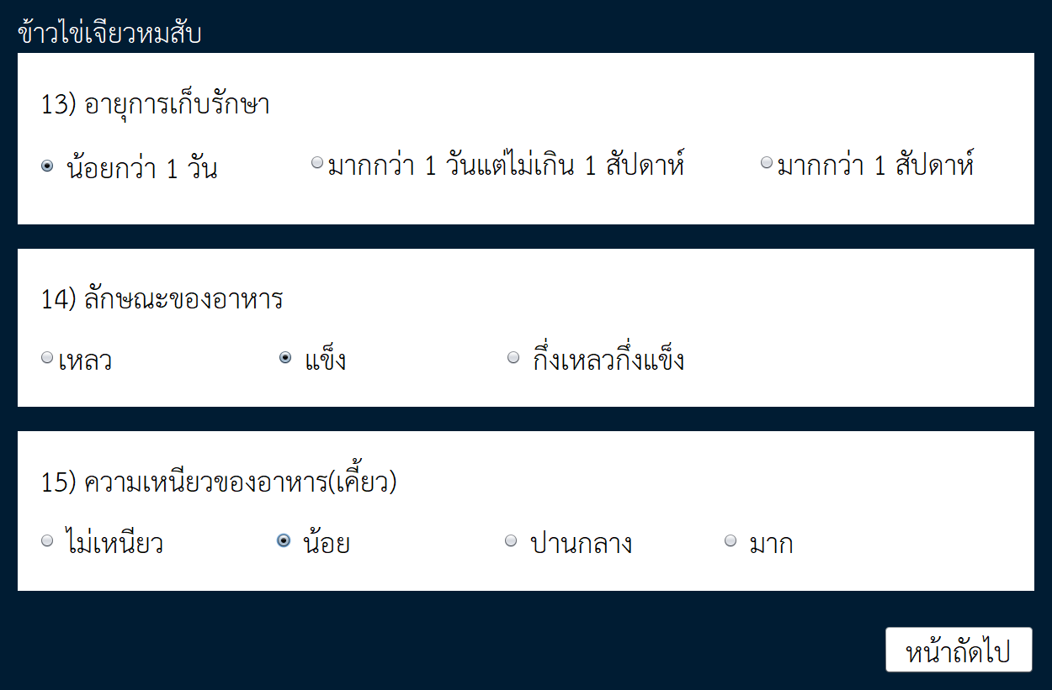
ตัวอย่างหน้าจอการใช้โปรแกรม

Slide 13
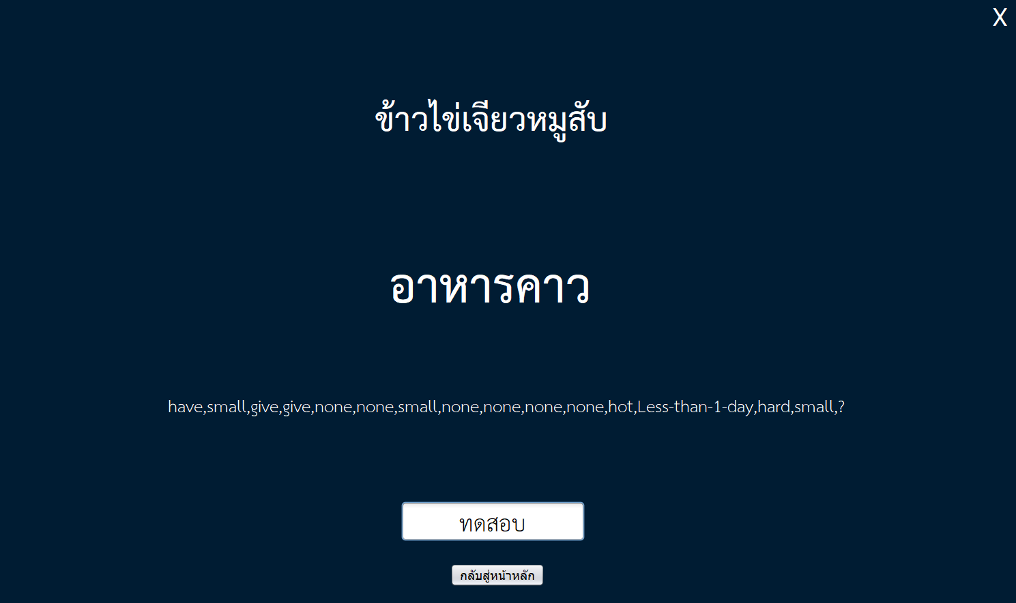
ตัวอย่างหน้าจอการใช้โปรแกรม

Slide 14
รายชื่อ
นายณธีพัฒน์ ทองทวีสิริกุล 5830250179
นายนเรศ งามเสถียร 5830250268
นายภัคพล ครุอำโพธิ์ 5830250357
นายยศวริศ เกิดแก้ว 5830250373
หมู่ 870

